Slide 1
Ch09 类和对象
本章要点：
  面向对象概念
  类对象和实例对象
  属性
  方法
  继承
  对象的特殊方法
  对象的引用、浅拷贝和深拷贝

Slide 2
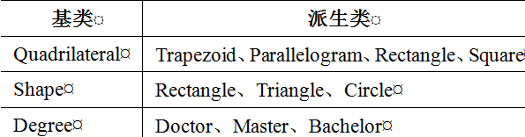
面向对象概念
封装、继承和多态
对象的定义
    某种事物的抽象（功能）
  抽象原则包括数据抽象和过程抽象两个方面
    数据抽象-定义对象属性；过程抽象-定义对象操作
封装
  把客观事物抽象并封装成对象
继承
  允许使用现有类的功能，并在无需重新改写原来的类的情况下，对这些功能进行扩展
多态性：对象可以表示多个类型的能力

Slide 3

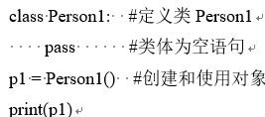


类和对象
类与对象的关系~车型设计和具体的车
类的声明
  【例9.1】定义类Person1（Person1.py）
对象的创建和使用
【例9.2】实例对象的创建和使用示例

Slide 4
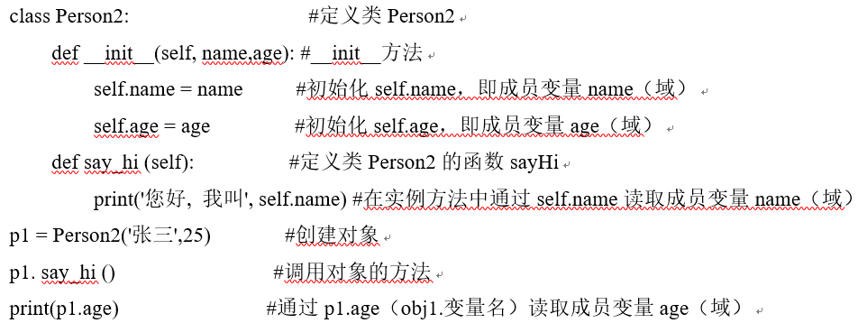
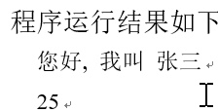
属性（1）
类中定义的成员变量
实例属性
  通过self.变量名定义的属性
  【例9.3】定义类Person2。定义成员变量（域）

Slide 5
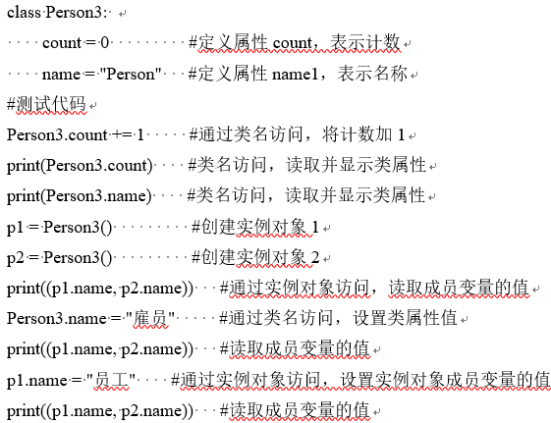
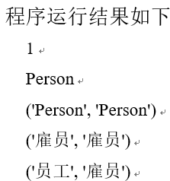
属性（2）
类属性：类本身的变量
  【例9.4】定义类Person3。定义类域和类方法

Slide 6
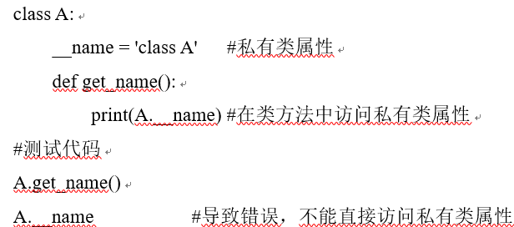
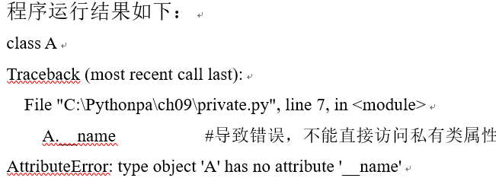
属性（3）
私有属性和公有属性
  两个下划线开头，但是不以两个下划线结束的属性是私有的（private），其他为公共的（public）
  【例9.5】私有属性示例（private.py）

Slide 7
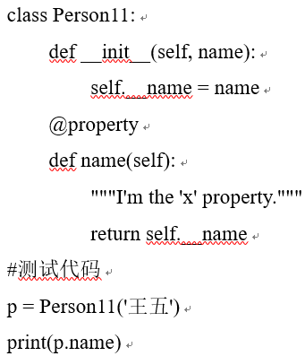

属性（4）
@property装饰器
  【例9.6】property装饰器示例1

Slide 8
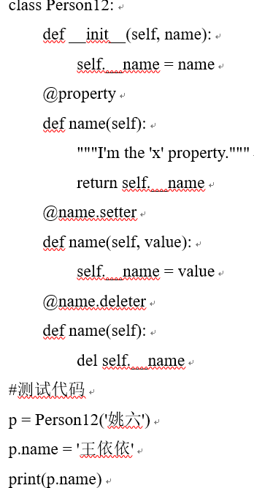

属性（5）
  【例9.7】property装饰器示例2

Slide 9
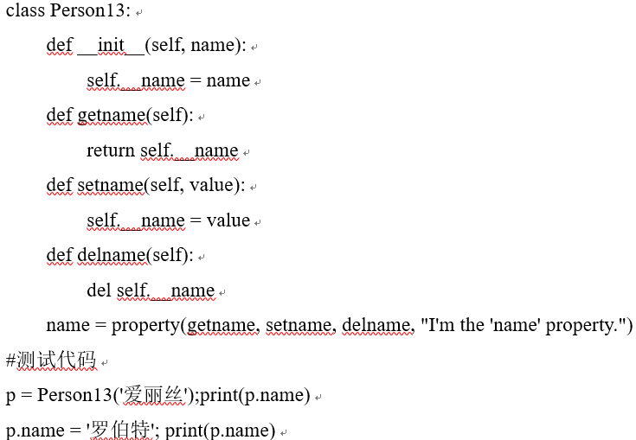
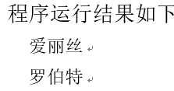
属性（6）
【例9.8】property装饰器示例3

Slide 10
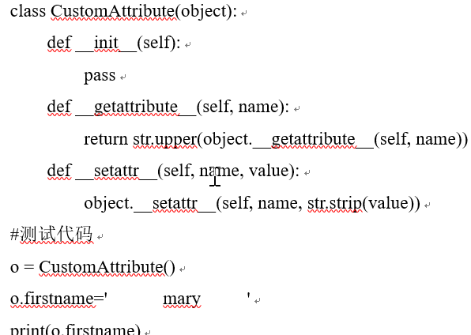

属性（7）
特殊属性（Special Attributes）
  P167 表9-1 Python特殊属性
自定义属性（Custom Attributes）
  【例9.9】自定义属性示例

Slide 11


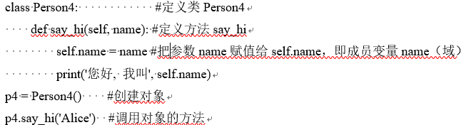

方法
【例9.10】实例方法示例。定义类Person4，创建其对象，并调用对象函数

Slide 12
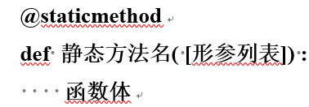

静态方法（@staticmethod）
声明属于与类的对象实例无关的方法
静态方法不对特定实例进行操作，在静态方法中访问对象实例会导致错误
静态方法通过装饰器@staticmethod来定义
静态方法一般通过类名来访问，也可以通过对象实例来调用

Slide 13
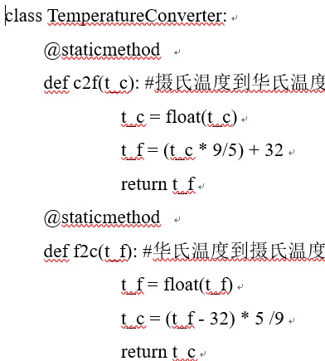
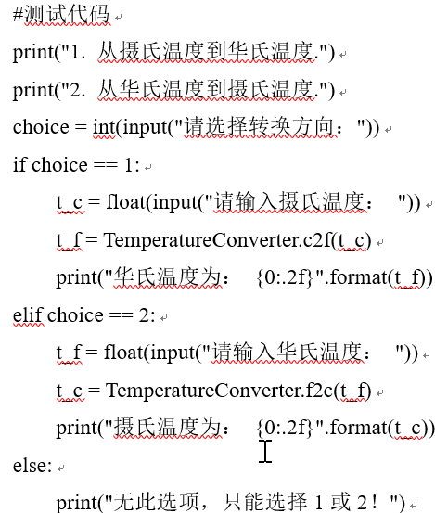


【例9.11】静态方法示例
  摄氏温度与华氏温度之间的相互转换

Slide 14
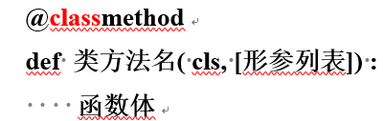

类方法（@classmethod）
允许声明属于类本身的方法，即类方法
类方法不对特定实例进行操作，在类方法中访问对象实例属性会导致错误
类方法通过装饰器@classmethod来定义，第一个形式参数必须为类对象本身，通常为cls
类方法一般通过类名来访问，也可通过对象实例来调用

Slide 15
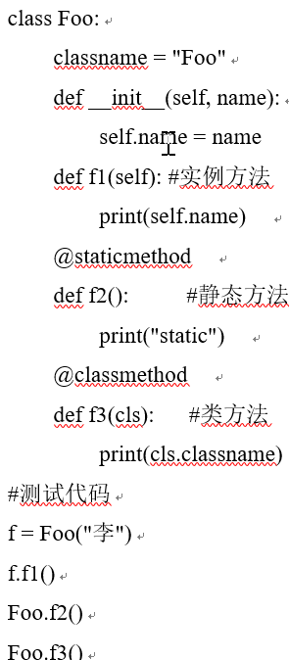
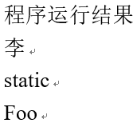
【例9.12】类方法示例

Slide 16
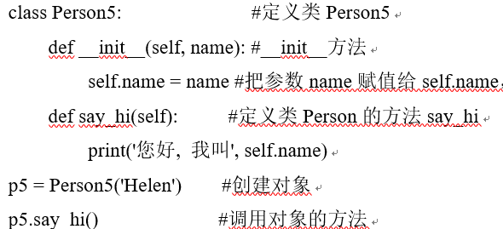

__init__方法（构造函数）和__new__方法
__init__方法即构造函数（构造方法），用于执行类的实例的初始化工作。创建完对象后调用，初始化当前对象的实例，无返回值
__new__方法是一个类方法，创建对象时调用，返回当前对象的一个实例，一般无需重载该方法
【例9.13】__init__方法示例1（PersonInit.py）

Slide 17
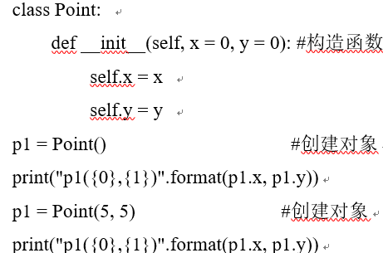
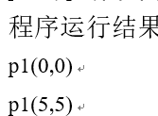
【例9.14】__init__方法示例2
定义类Point，表示平面坐标点

Slide 18
__del__方法（析构函数）
__del__方法即析构函数（析构方法），用于实现销毁类的实例所需的操作，如释放对象占用的非托管资源（例如：打开的文件、网络连接等）
默认情况下，当对象不再被使用时，__del__方法运行，由于Python解释器实现自动垃圾回收，即无法保证这个方法究竟在什么时候运行
通过del语句，可以强制销毁一个对象实例，从而保证调用对象实例的__del__方法

Slide 19
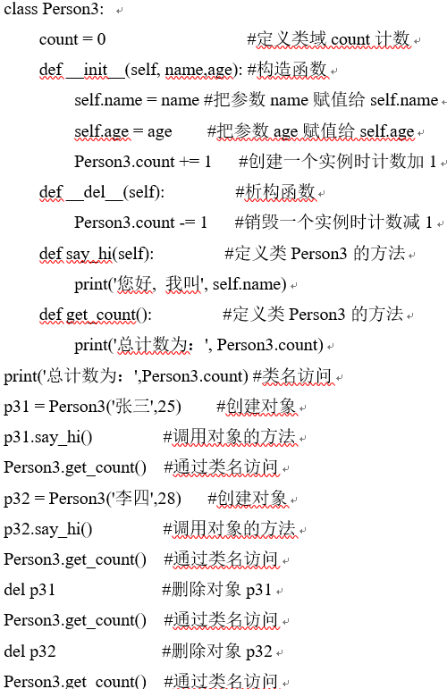
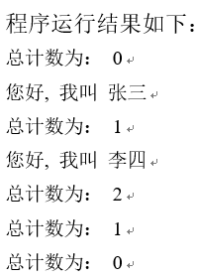
【例9.15】__del__方法示例

Slide 20
私有方法与公有方法
两个下划线开头，但不以两个下划线结束的方法是私有的（private），其他为公共的（public）
以双下划线开始和结束的方法是Python的专有特殊方法。不能直接访问私有方法，但可以在其他方法中访问

Slide 21
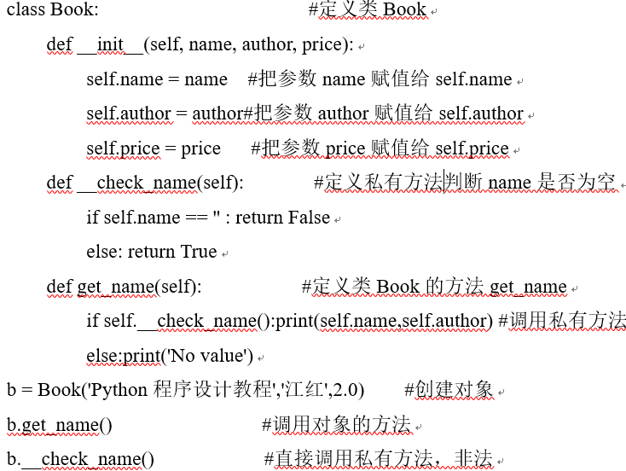
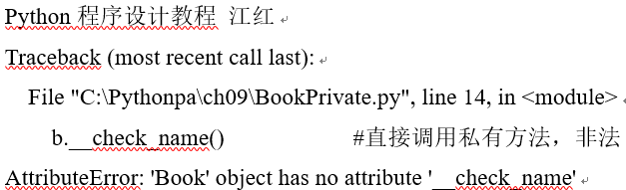
【例9.16】私有方法示例

Slide 22
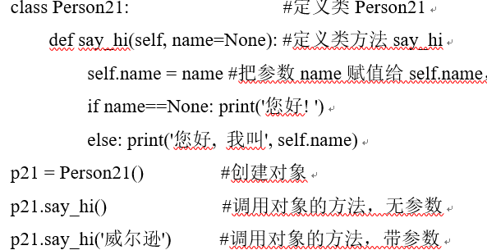
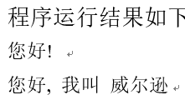
方法重载
可以定义多个重名的方法，只要保证方法签名是唯一的
方法签名包括三个部分：方法名、参数数量和参数类型
【例9.17】方法重载示例1（Person21Overload.py）

Slide 23
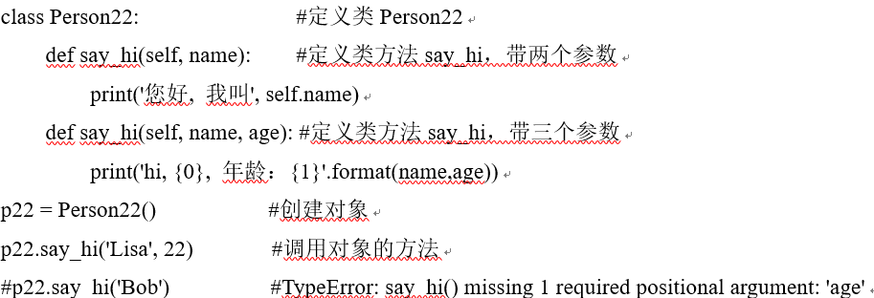

【例9.18】方法重载示例2

Slide 24


继承
派生类：Python支持多重继承，即一个派生类可以继承多个基类
声明派生类时，必须在其构造函数中调用基类的构造函数

Slide 25
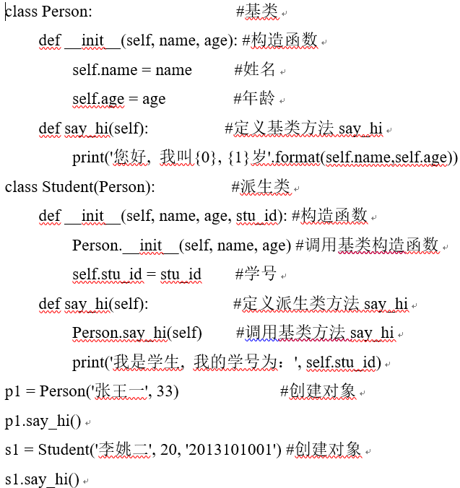
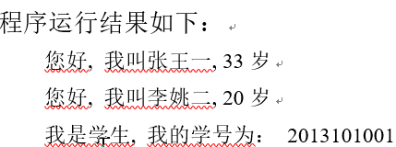
【例9.19】派生类示例
创建基类Person，包含两个数据成员name和age；创建派生类Student，包含一个数据成员stu_id

Slide 26
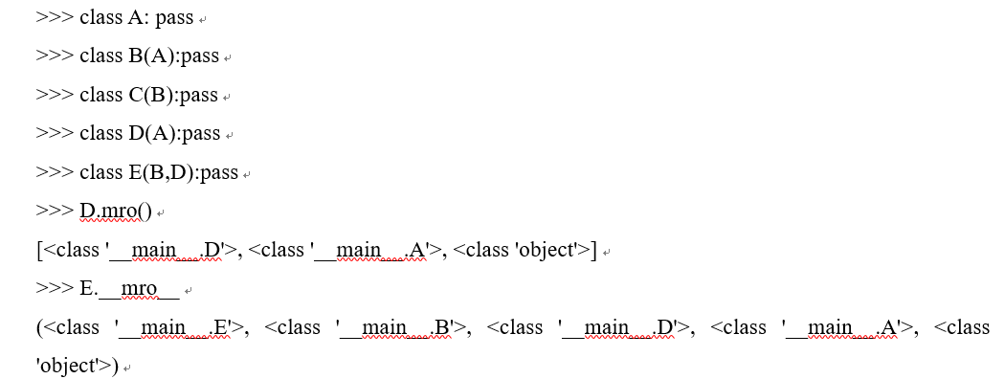
查看继承的层次关系
通过类的方法mro()或类的属性__mro__可以输出其继承的层次关系
【例9.20】查看类的继承关系示例

Slide 27
类成员的继承和重写
通过继承，派生类继承基类中除构造方法之外的所有成员
如果在派生类中重新定义从基类继承的方法，则派生类中定义的方法覆盖从基类中继承的方法

Slide 28
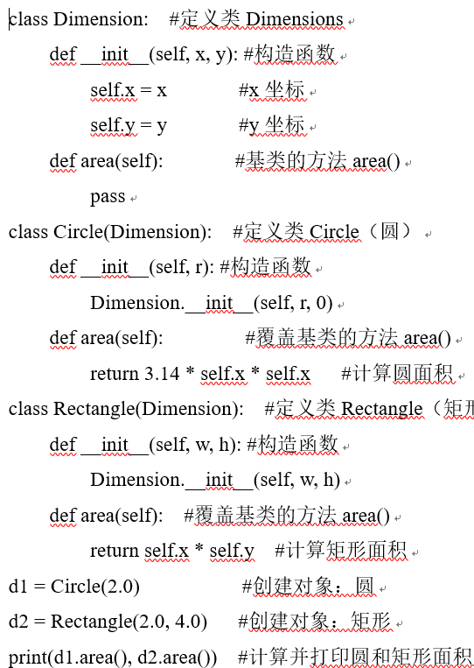

【例9.21】类成员的继承和重写示例

Slide 29
对象的特殊方法
包含许多以双下划线开始和结束的方法，称之为特殊方法
例如，创建对象实例时自动调用其__init__方法，a<b时，自动调用对象a的__lt__方法
表9-2 Python特殊方法

Slide 30
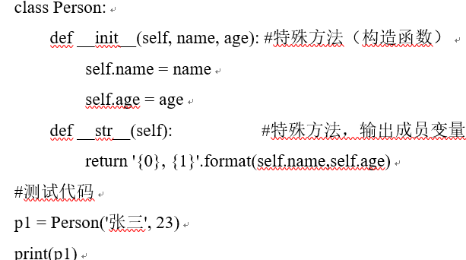

【例9.22】对象的特殊方法示例

Slide 31
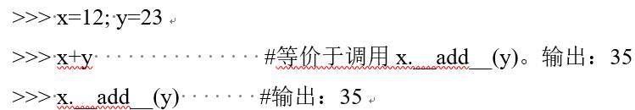
运算符重载与对象的特殊方法
Python的运算符实际上是通过调用对象的特殊方法实现的
P177 表9-3 运算符与对应的特殊方法

Slide 32
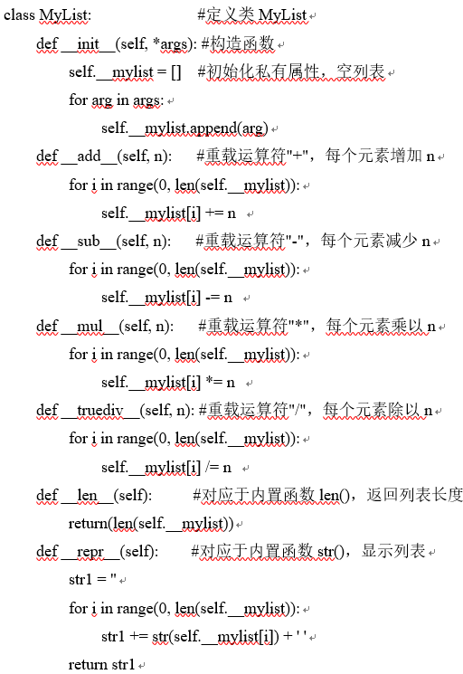
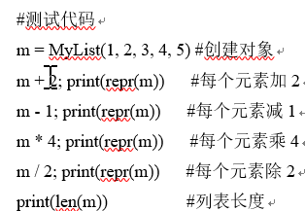
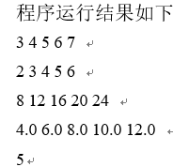
【例9.23】运算符重载示例

Slide 33
@functools.total_ordering装饰器
支持大小比较的对象需要实现特殊方法：__eq__、__lt__、__le__、__ge__、__gt__
使用functools模块的total_ordering装饰器装饰类，则只需要实现__eq__，以及__lt__、__le__、__ge__、__gt__中的任意一个
total_ordering装饰器实现其他比较运算，以简化代码量

Slide 34
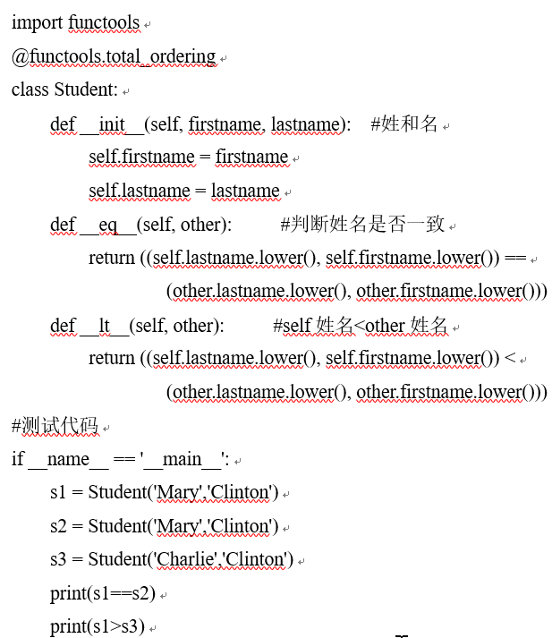
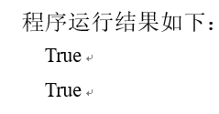
【例9.24】total_ordering装饰器函数示例

Slide 35
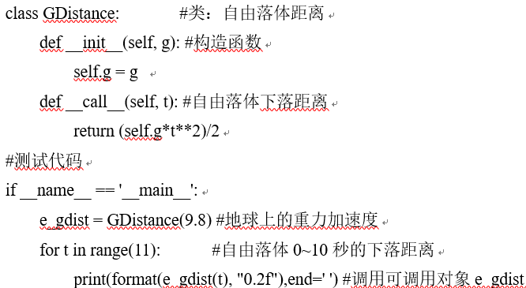
__call__方法和可调用对象（callabe）
Python类体中可以定义一个特殊的方法：__call__方法
定义了__call__方法的对象称之为可调用对象（callabe），即该对象可以像函数一样被调用
【例9.25】可调用对象示例

Slide 36

对象的引用、浅拷贝和深拷贝
对象的引用：对象的赋值
对象的浅拷贝
  对象的赋值引用同一个对象，即不拷贝对象

Slide 37
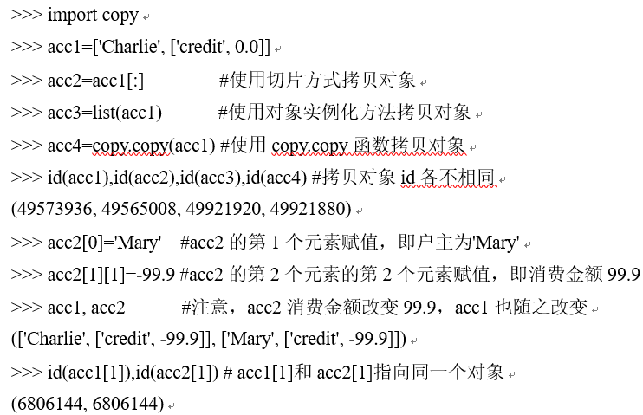
【例9.27】对象的浅拷贝示例

Slide 38
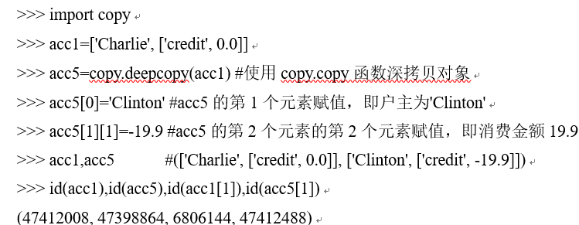
对象的深拷贝
  使用copy模块的deepcopy函数，拷贝对象中包含的子对象
  【例9.28】对象的深拷贝示例

Slide 39
实验和习题
上机实践1~30
复习题
  填空题
  思考题

